Slide 1
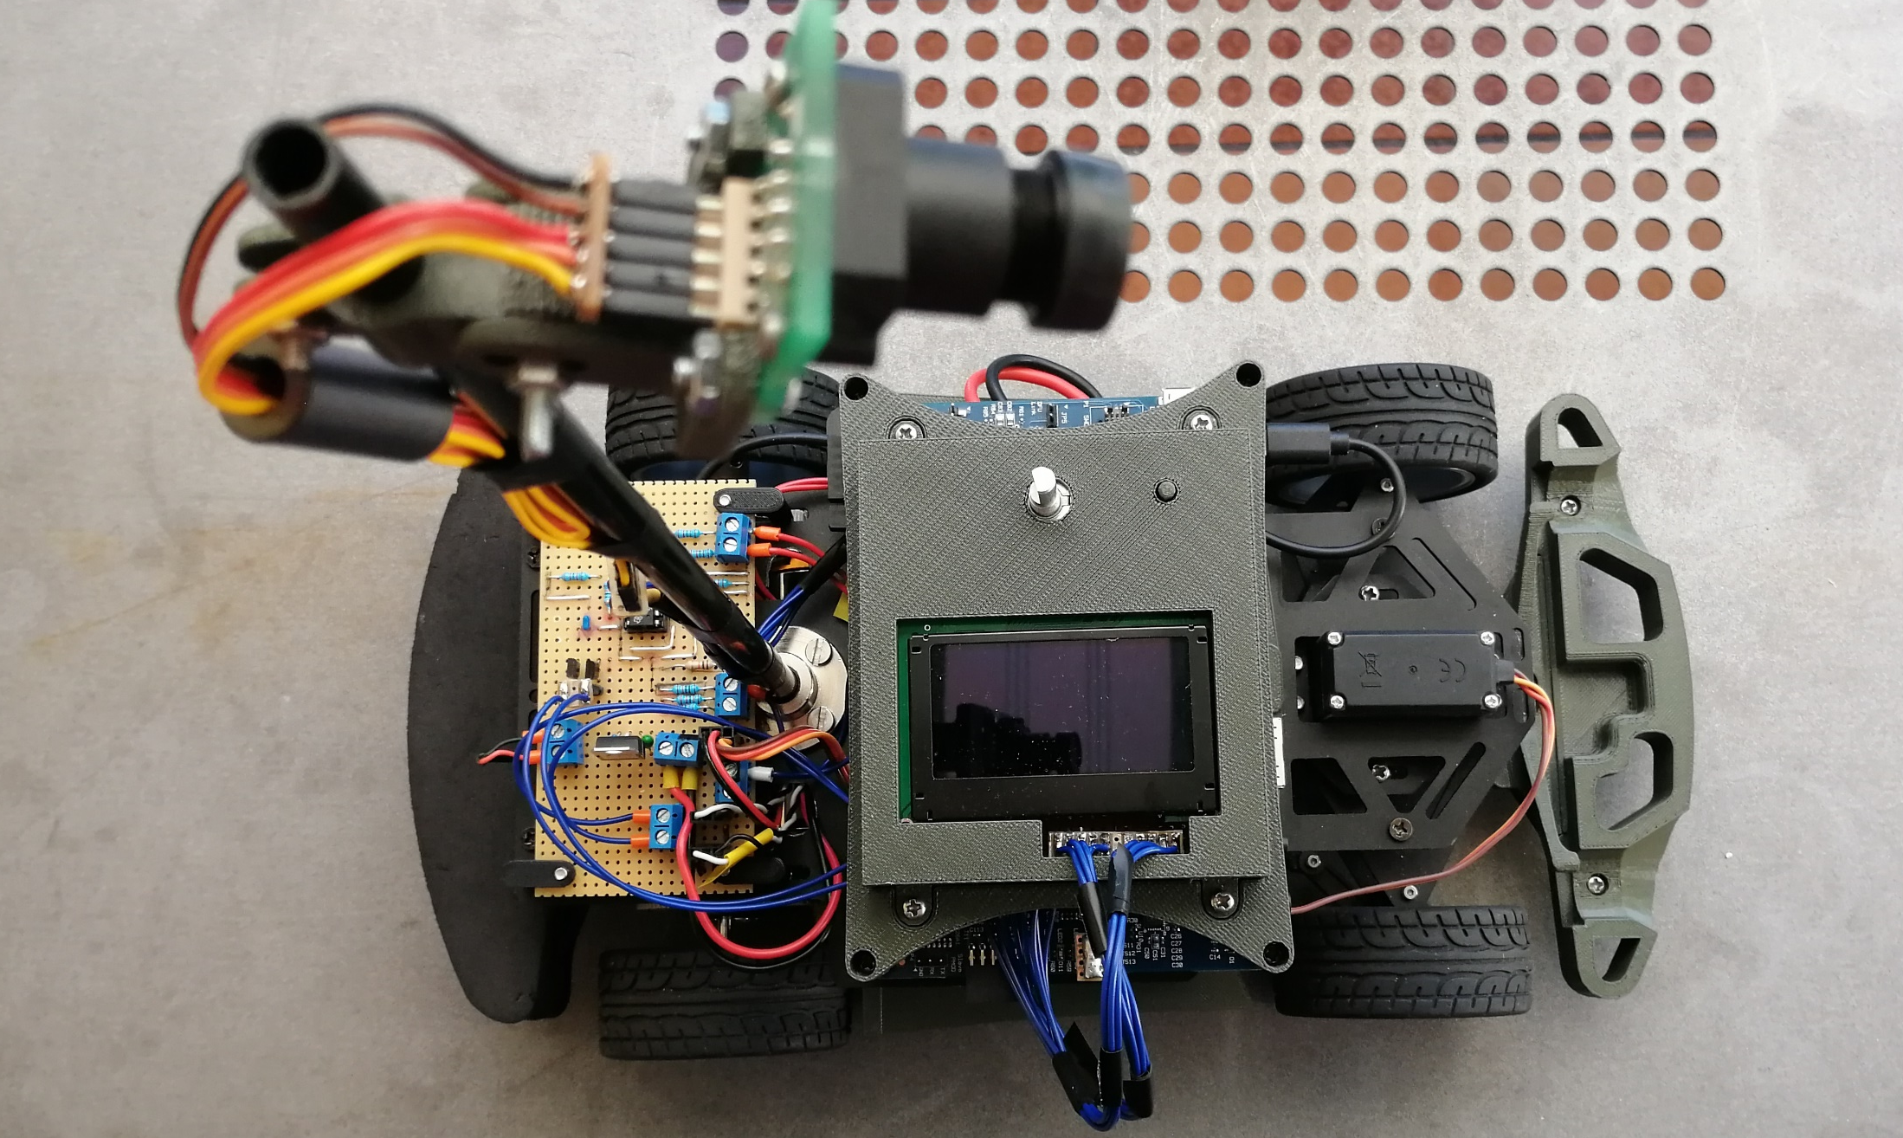
Aufbau und Programmierung eines Modellfahrzeugs für den NXP Cup Christian Ecker, Matthias Summer, Markus Ambrosch – Master Elektrotechnik Sem.2 SS21

Slide 2
Präsentationsinhalt:
Zielsetzung und Konzept
Bildaufnahme mit der Zeilenkamera
3D-Druck-Anbauteil Antriebsabdeckung
Drehzahlmessung (Markus)
Bedienungs-Board (Matthias)
Zusammenfassung, Fazit und Ausblick (??)
Quellen

Slide 3
1. Zielsetzung und Konzept I
Zielsetzung:
Selbstfahrendes Fahrzeug im Maßstab 1:18 erstellen
Ausführliche Dokumentation für Nachfolger bereitstellen
Teilnahme am NXP Cup im April 2021
Platz auf Sieger-Treppchen ergattern

Slide 4
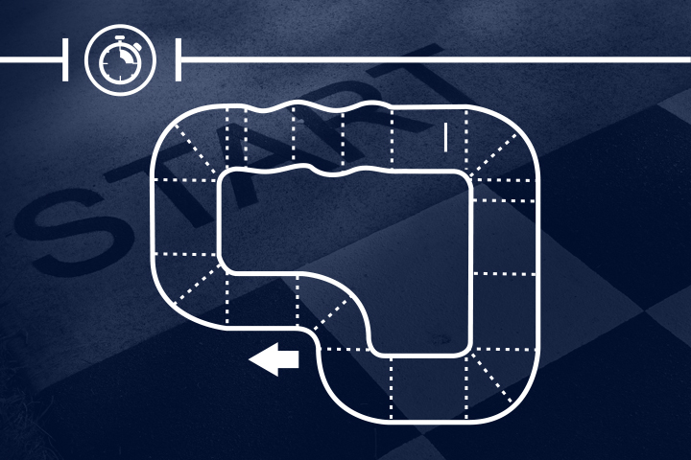
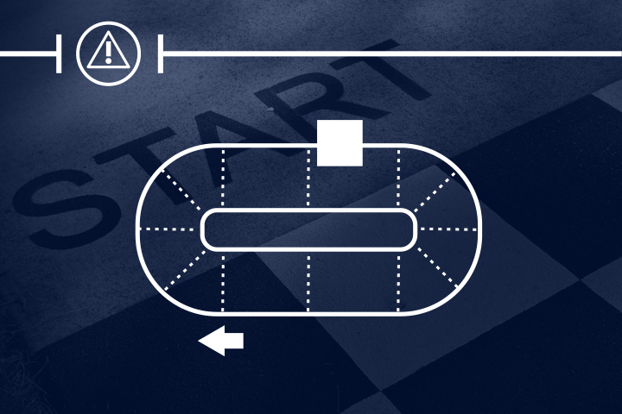
1. Zielsetzung und Konzept II
NXP Cup:
Schnellste Runde
Hindernis umfahren
Bilder-Quelle: [NXP1]

Slide 5


1. Zielsetzung und Konzept III
Zusammenbau mit Standardbausatz
3D-Druckteile anbauen
Antriebsbaustein programmieren
Motorcontroller konfigurieren
Bedienungs-Board erstellen
Lenkungsbaustein programmieren
Drehzahlerkennung implementieren
Anzeige programmieren
Streckenerkennung programmieren
Regelung implementieren
Drehzahlerkennung implementieren
NXP Cup 2021 gewinnen
Hindernisse erkennen

Slide 6
1. Zielsetzung und Konzept IV
Nebenziele für das C-Programm:
Übersichtlicher Aufbau des Programms
Nachvollziehbarkeit durch Kommentation
Eingängige Benennung der Funktionen und Parameter

Slide 7
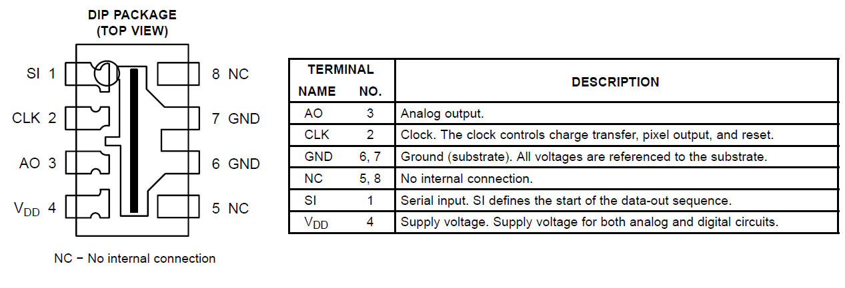
2. Bildaufnahme mit der Zeilenkamera I

Slide 8
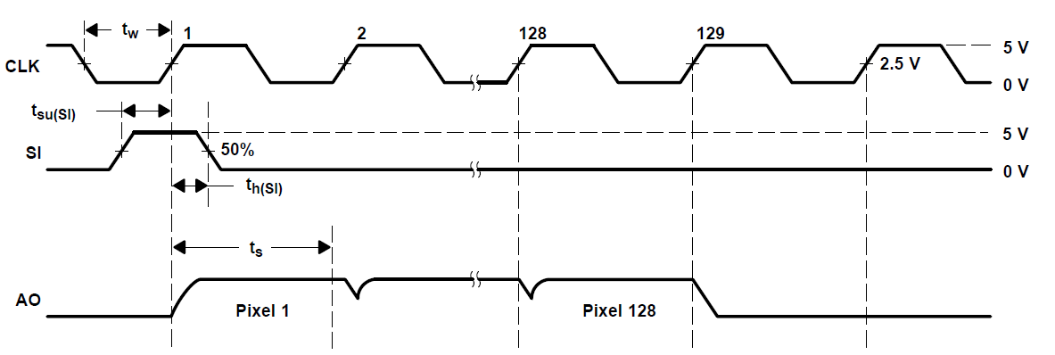
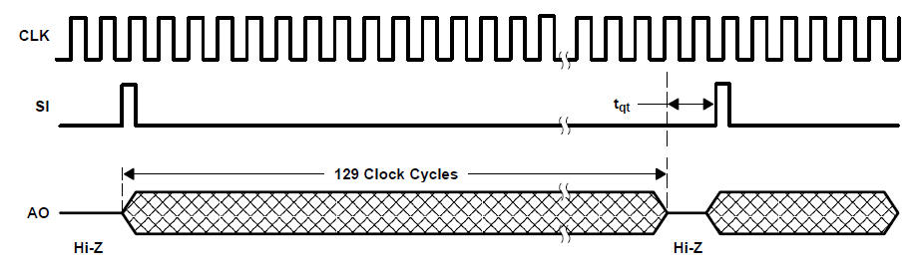
2. Bildaufnahme mit der Zeilenkamera II

Slide 9
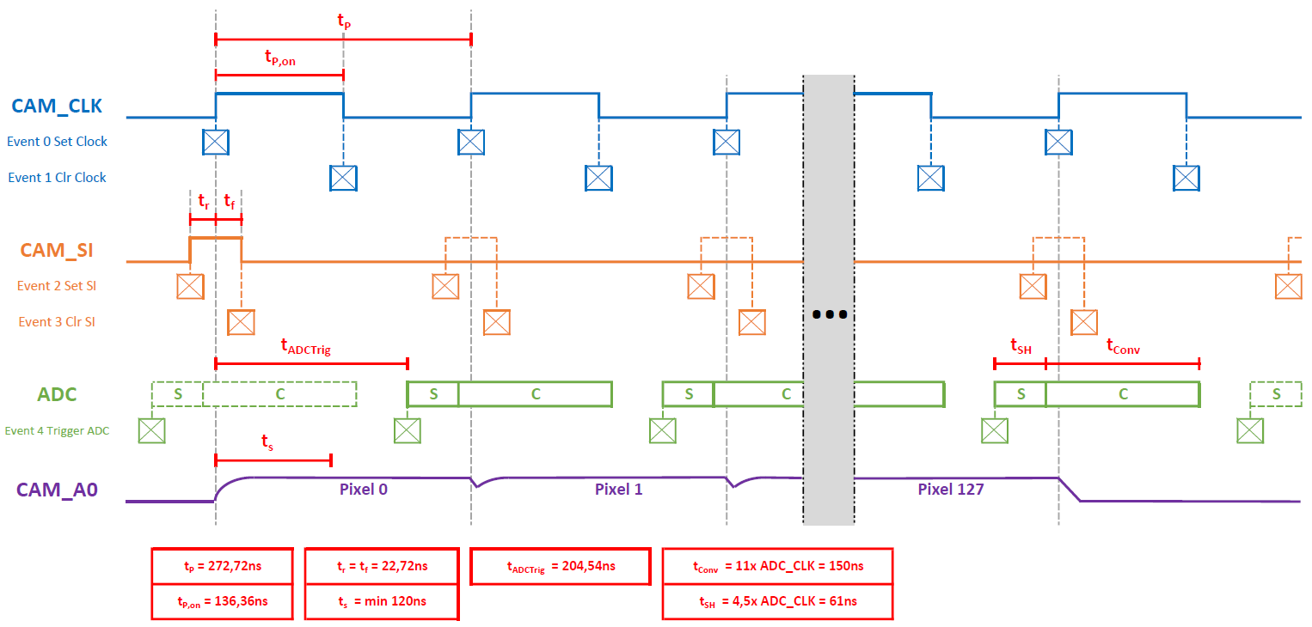
2. Bildaufnahme mit der Zeilenkamera III

Slide 10
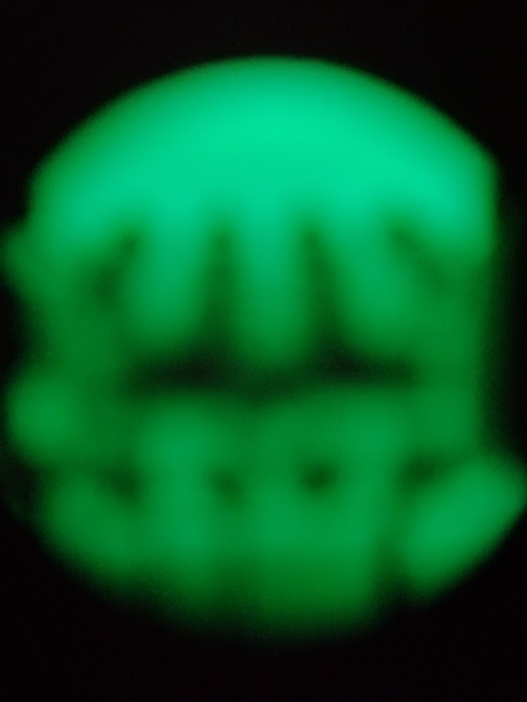
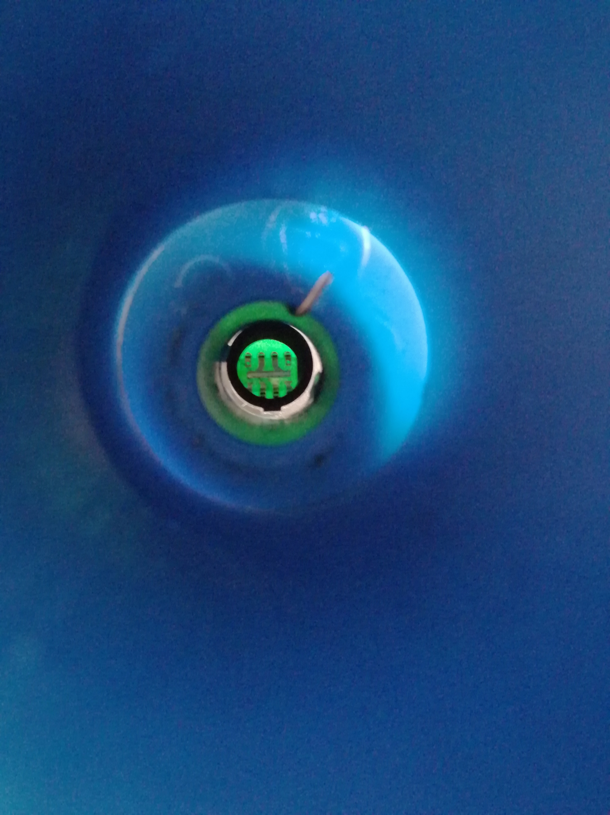
2. Bildaufnahme mit der Zeilenkamera IV
Lichtdurchlässigkeit der Kamera-Platine

Slide 11
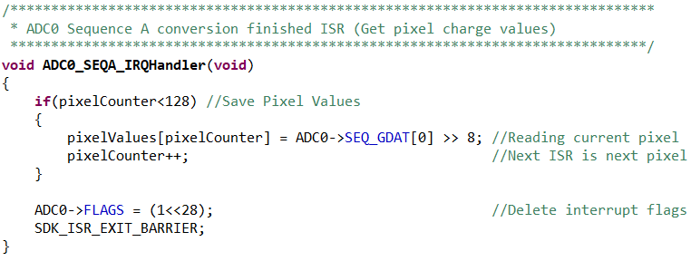
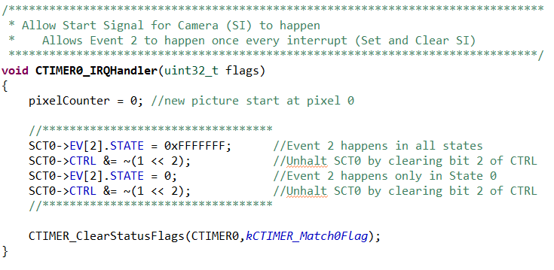
2. Bildaufnahme mit der Zeilenkamera V

Slide 12
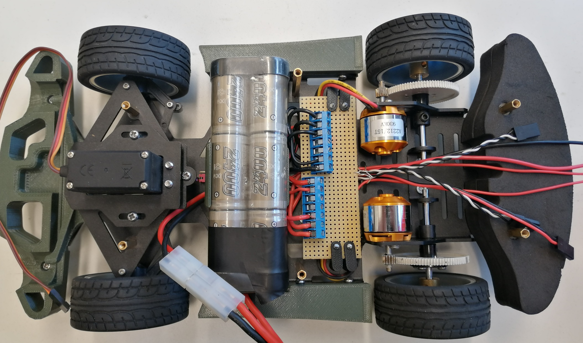
2. 3D-Anbauteil Antriebsabdeckung

Slide 13
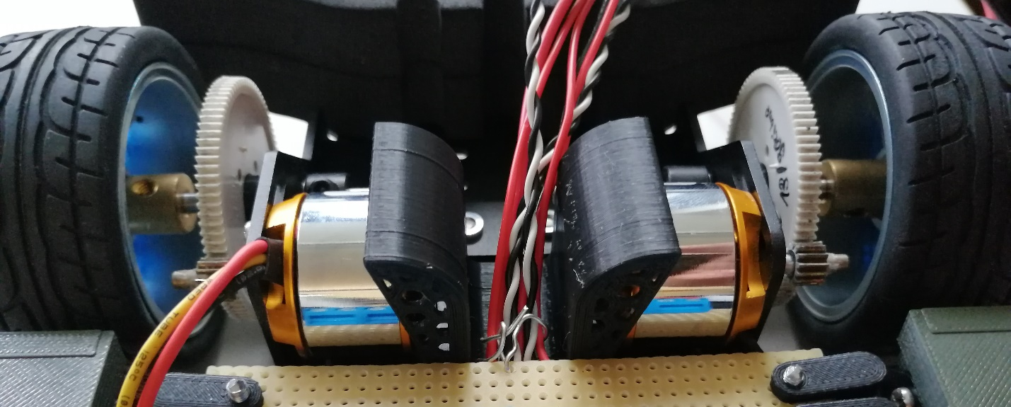

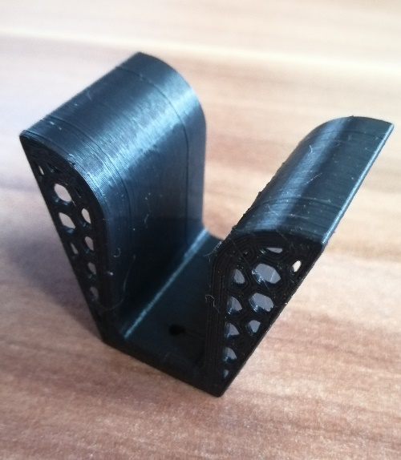
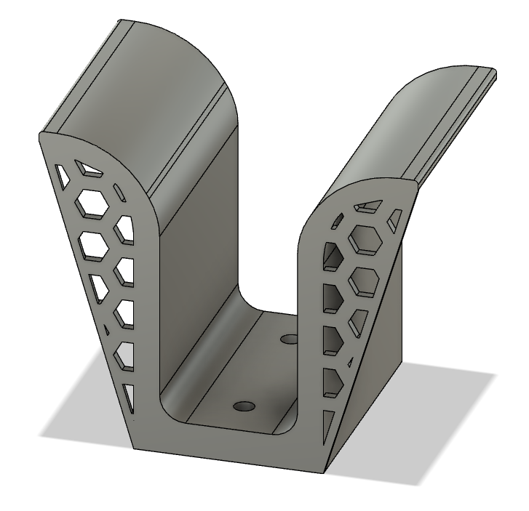
2. 3D-Anbauteil Antriebsabdeckung
Autodesk Fusion360

Slide 14
9. Quellen
[NXP1] https://nxpcup.nxp.com/challenges

Slide 15
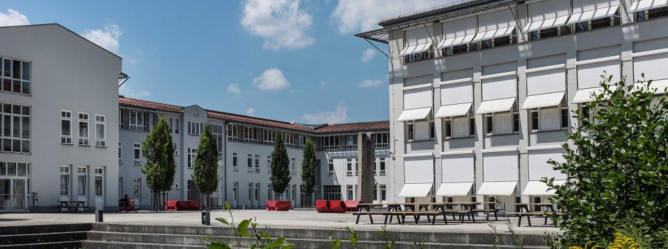




Thank you for your attention
Instagram: @smb_hochschulelandshut
Facebook: @SMBLandshut
E-Mail: smb@haw-landshut.de

